Slide 1




UNIVERSIDAD NACIONAL DEL COMAHUE
Facultad de Informática
Tesina de Licenciatura en Ciencias de la Computación
Evaluación Semántico – Estructural de Servicios Web para
Selección e integración en Aplicaciones Orientadas a Servicios
Directores:
Dr. Andrés Flores
Lic. Martin Garriga
Alan De Renzis
Marzo - 2014
Notes:
Mi nombre es Alan De Renzis, primero que nada quiero agradecer al jurado por ocuparse de estudiar y leer mi tesis.
El titulo de la Tesis es: “Evaluación Semántico Estructural de Servicios Web para Selección e integración en Aplicaciones Orientadas a Servivcios "
Los directores de la tesis son: el Dr. Andrés Flores y el Lic. Martin Garriga

Slide 2




Contenidos
Motivación
  Introducción
  Enfoques de Selección Orientadas a Servicios
  Selección de Servicios (Estado Previo)
  Objetivos de la Tesis
Evaluación Semántico – Estructural de Servicios
  Evaluación de Nombres de Operaciones
  Evaluación de Parámetros
  Distancia de Compatibilidad
Evaluación Experimental
  Experimento sobre la Evaluación de Identificadores
  Métricas Utilizadas
  Experimentos: Compatibilidad de Interfaces
Conclusiones y Trabajos Futuros
  Objetivos Alcanzados
  Trabajos Futuros
Notes:
A continuación se describen los contenidos de la presentación
que Iniciará con la Motivación de esta Tesis, en esta sección se detalla los conceptos principales que impulsaron el desarrollo de este trabajo, además de los objetivos del mismo.
Luego se presenta la propuesta principal del trabajo de esta tesis, Evaluacion Semántico estructural de servicios.
A continuación se aborda una evaluacion experimental, la cual comprueba la utilidad del nuevo procedimiento realizado.
Finalmente se mencionan conclusiones sobre los Objetivos Alcanzados y algunas líneas de Trabajo Futuro

Slide 3

Motivación
Aplicaciones Orientadas a Servicios
  Aplicación basada en componentes, donde algunos componentes se resuelven con servicios desarrollados por terceras partes.
Service Oriented Computing (SOC)
  Desarrollo de aplicaciones distribuidas en ambientes heterogéneos
  Los sistemas se construyen ensamblando o componiendo servicios
Arquitectura Orientada a Servicios (SOA)
  Se compone de: Proveedor, Consumidor y Registro de Servicios
  Se basan en tecnología de Servicios Web
  Registro UDDI (Descripción,Descubrimiento e Integración Universal)
Ventajas:
  genera bajo acoplamiento entre consumidor/proveedor de servicios,
  promueve la reusabilidad
Desventajas:
  Incremento de esfuerzo en Implementación y Mantenimiento
  Búsqueda de servicios: invertir mucho tiempo
  Lógica de Negocios “contaminada” con aspectos de conexión a servicios
Notes:
La Motivacion del trabajo de esta Tesis:
Se abordó el tema de Aplicaciones Orientadas a Servicios, que se pueden ver como Aplicaciones basadas en componentes, que se crean en función de componentes internos desarrollados desde cero o “in-house” y otros componentes externos que se encuentran estática o dinámicamente vinculados a la aplicación. Entre estos componentes se puede decidir la integración de un servicio desarrollado por terceras partes.
El paradigma de Computación Orientada a Servicios tiene como objetivo principal el Desarrollo de aplicaciones distribuidas en ambientes heterogéneos, donde los sistemas se construyen ensamblando o componiendo funcionalidad, que se denomina servicio, que se publica a través de una red y se accede por medio de protocolos específicos.
Una Arquitectura Orientada a Servicios se encuentra compuesta de tres actores principales que interactúan entre sí: un Proveedor de Servicios, un Consumidor de Servicios, y un Registros de servicios.
En general se utiliza la tecnología de Servicios Web como forma de implementación de este paradigma, donde los servicios poseen interfaces bien definidas, que pueden ser localizadas, publicadas e invocadas utilizando la infraestructura de la Web.
En particular el Registro de servicios según la tecnología de Servicios Web se denomina UDDI (Descripción, Descubrimiento e Integración Universal).
El paradigma SOC provee ventajas muy claras: dado que genera un bajo acoplamiento entre consumidor y proveedor de un determinado servicio y además promueve fuertemente la reusabilidad de componentes de software.
Sin embargo, produce también un incremento de esfuerzo en dos etapas de un proyecto de desarrollo de software: Implementación y Mantenimiento.
En primer lugar, la búsqueda de servicios publicados en un registro (el UDDI en este caso para Servicios Web), requiere invertir mucho tiempo, y esto es un requisito en SOC, donde el desarrollo de componentes se reemplaza por el descubrimiento y contratacion de servicios.
Por otro lado, se requiere incluir en la aplicación aspectos propios de la conexión a los servicios, que “contamina” la lógica de negocios de la aplicación, y produce sistemas dificiles de entender, mantener y extender.

Slide 4

Objetivo de la Tesis
Selección de Servicios
I_{R}
C
2.1
2.2
Analizar Compatibilidad
de Interfaces
Construir Test Suite
de Comportamiento
Mapeo de Interfaces
2.3
Test Suite
Analizar Compatibilidad
De Comportamiento
I_{S}
Wrappers
Notes:
Comenzando con los objetivos de esta tesis, El metodo de selección de servicios esta compuesto por tres etapas pricipales,
Construir un testsuit de comportamiento, Analizar Compatibilidad de Interfaces y por ultimo Analizar Compatibilidad de Comportamiento.
La mejora fue concretada en la Fase de analisis de compatibilidad de interfaces.

Slide 5
Objetivo de la Tesis
Mejora del Método de Análisis de Compatibilidad de Interfaces
  Fase de Análisis Semántico – Estructural de Compatibilidad de Interfaces
  Sugerencia en cuanto a correspondencia de Parámetros
  Compatibilidad en términos de Adaptabilidad.
  Integración de nuevas Herramientas (WordNet, Paranamer, Hungarían)
  Ajuste y extensión de la herramienta TestOOJ.
Realizar experimentación:
  Definición de experimentos y casos de estudio.
Notes:
Se decide adicionar una fase de analisis Semantico estructural de interfaces. A diferencia del metodo de analisis previo, el objetivo de esta fase es extraer de cada interfaz la mayor cantidad de informacion posible, para luego procesarla, y obtener un nivel de compatibilidad mas preciso.
Por otra parte, se necesita contar con una sugerencia en cuanto a la correspondencia de parametros, esto es determinar que parametros de una operación de la interfaz del servicio, se corresponden con que parametros pertenecientes a una operación de la interfaz requerida.
El objetivo es obtener candidatos compatibles en términos de adaptabilidad y reflejar de una manera mas precisa el esfuerzo de adaptación necesario para integrar un servicio web candidato a la aplicación en desarrollo.
Para realizar esta mejora, fue neceasrio integrar nuevas herramientas que son parte del nuevo proceso de Analisis. Entre estas tenemos a WordNet, que es una base de datos léxica, y a Paranamer u Hungarian, las cuales serán detalladas mas adelante.
Esta modifiocacion y extencion tubo que ser implementa en la Herramienta sobre la cual se ha trabajado denominada TestOOJ.
Luego se propuso realizar evaluaciones experimentales con el objetivo de validar el proceso definido y compararlo con versiones anteriores.

Slide 6
Motivación
Compatibilidad de Interfaces (estado previo):
  Analisis Estructural de 4 elementos de signatura de las operaciones.
  Tipo de Retorno
  (R)
  Nombre de Operacion
  (N)
  Listas de Parametros
  (P)
  Listas de Excepciones
  (E)
Notes:
En el Analisis de compatibilidad de interfaces se analizan 4 elementos de signatura de operaciones.
El tipo de retorno de la operación, a este elemento de signatura lo denominamos (R)
El nombre de Operación, A este elemento de signatura lo denominamos N
La listas de parametros que contienen la operación (Solo el tipo en la version previa) Denominado P
Y las listas de Excepciones (E)
Nosotros nos vamos a enfocar sobre el analisis de nombres de operaciones y el analisis de listas de parametros.

Slide 7
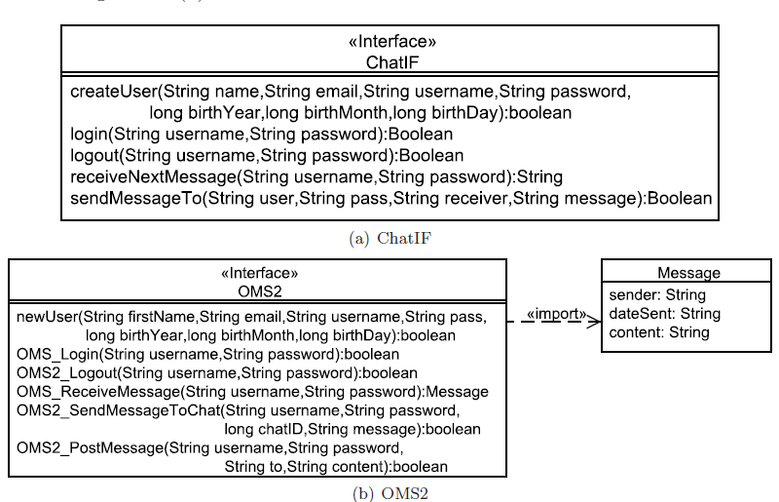
Evaluación Semántico - Estructural de Servicios
Caso de Estudio
Notes:
Antes de empezar con la modificación realizada al procedimiento de Analisis de compatibilidad, vamos a presentar un ejemplo sencillo sobre una herramienta de
Mensajería instantánea (chat) para comunicación personal con diferentes contactos.
Para esto se ha especificado el comportamiento del servicio requerido en la forma de las operaciones defenidas en la interface ChatIF
Como ejemplo de servicio candidato se tiene a OMS2, el servicio original proveía de aproximadamente 40 operaciones, pero la misma fue acotada a las operaciones mas relevantes con el objetivo de ejemplificar el procedimiento realizado.

Slide 8
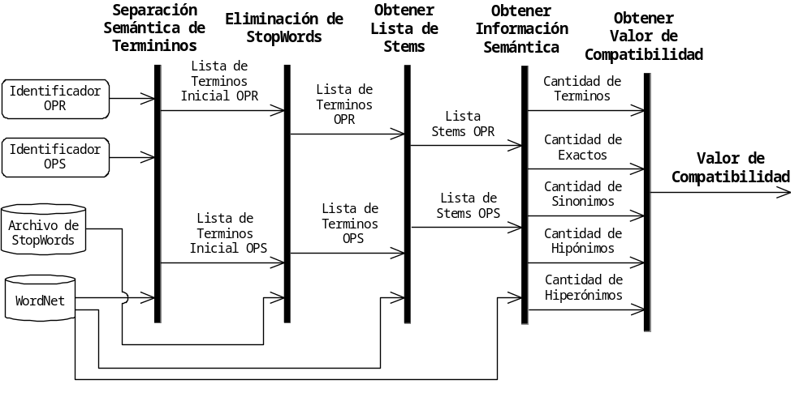
Evaluación Semántico - Estructural de Servicios
Evaluación de Nombre de Operaciones
Notes:
La primer modificacion sobre el esquema previo fue ralizada sobre la elvaluacion del nombre de Operaciones.
El algoritmo de evaluacion de nombres de operaciones esta compuesto por 5 etapas:
Separacion semantica de terminos – Eliminación de StopWords- Obtener Lista de Stems- Obtener Parametros Semanticos y obtener valor de compatibilidad, teniendo como resultado un valor que representa la compatibilidad entre ambos nombres de operaciones.
La primer etapa es Separacion semantica de terminos. Esta hace utiizacion de la base de datos lexica wordNet, que es una de las herramientas integradas

Slide 9
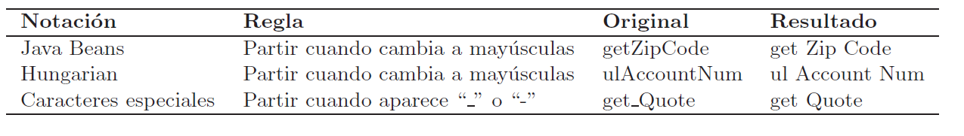
Evaluación de Nombre de Operaciones
Separación de Términos
Convenciones soportadas:
Se agrega un nivel Semántico a la Separación de Términos, contemplando casos en los cuales no se respetan dichas convenciones
Notes:
Normalmente identificadores respetan algun tipo de convencion en cuanto a su forma. Las mas conocidas y a su vez soportadas por el procedimiento son:
JavaBeans y Hungarian, las cuales separan los terminos iniciando el siguiente con mayuscula y el resto en minuscula.
Y caracteres especiales, en la cual los terminos son separados por "_ "o"-"
Sin embargo, a pesar de que las existir estas convenciones, se ha detectado que en muchos casos las convenciones no son respetadas.
Ante esto se decide agregar un nivel semantico al procedimento, el cual nos ayuda a contemplar casos en los cuales las convenciones no se respetan.

Slide 10

Separación de Términos
Algoritmo de Separación Semántica de Términos
Los identificadores son analizados caracter a caracter.
Almacena auxiliarmente términos detectados (Secuencias de mayúsculas / minúsculas)
Utilizando WordNet es posible determinar que términos componen al mismo, analizando distintas combinaciones posibles
Notes:
En cuanto a su funcionamiento, el algoritomo de separacion semantica de terminos analiza identificadores caracter por caracter almacenando auxiliarmente
los terminos detectados. Secuencias de mayusculas, Secuencias de minusculas.
Luego cada posible termino dectado es analizado con WordNet, y en base a estos resultados se define cual es la separacion de terminos correcta

Slide 11
Separación de Términos
Algoritmo de Separación Semántica de Términos
Ejemplo:
Identificador: OMSlogin
Secuencia de Mayúsculas: OMS
Secuencia de Minúsculas: login
Se analiza S+login = Slogin.
Términos resultantes: OMS, login
Notes:
Para explicar mejor el procedimiento vamos a mostrar el siguiente ejemplo-
Tenemos el siguiente identificador, como podemos ver no es respetada ningna convención.
Analizndo carácter por caracter tenemos lo siguiente:
Se detenca la secuencia de mayusculas OMS y la secuencia de minusculas login.
Entonces luego se deduce, que si se hubiese respetado alguna convencion, S+login deberia ser un termino, pero para asegurarse de esto, Se analiza S+Login .
Se corrobora que el termino sea una palabra perteneciente al diccionaro de WordNet, en este caso de no pertenece, ante lo cual se deduce que la S mayuscula
es parte de la abreviatura OMS, y login es el otro termino que compone el identificador.

Slide 12
Evaluación Semántico - Estructural de Servicios
Evaluación de Nombre de Operaciones
Notes:
La segunda fase del agoritmo de evaluacion de nombres de operación es denominada eliminacion de StopWords, la cual hace uso de un archivo que contiene los StopWords utilizados.

Slide 13

Evaluación de Nombre de Operaciones
Eliminación de StopWords
StopWords
Palabras/términos que no ayudan a determinar la semántica de la operación.
Lista de stop words: artículos, pronombres, preposiciones y palabras tomadas de otras listas de stop words.
Los StopWords son eliminados
de la lista de términos
sendMessageTo
[send, message, to]
Notes:
Bueno, los stopwords, son palabras o terminos que no ayudan a determinar la semantica de la operacion.
Normalmente estan compuestos por pronombres, articulos, preprosiciones, etc.
Basicamente el algoritmo de eliminacion de stopWords consite en eliminar cualquier termino que pertenezca a la lista y a su vez sea un stopword
.
Por ejemplo, para este identificador, obtenemos esta lista de terminos. Luego, Como to pertenece al archivo de stopWord, el mismo es eliminado de la lista

Slide 14
Evaluación Semántico - Estructural de Servicios
Evaluación de Nombre de Operaciones
Notes:
La siguiente fase en el procedimiento de evaluacion de nombres de operaciones, es obtener la lista de stems. En esta fase tambien se utiza la herramienta integrada WordNet

Slide 15
Evaluación de Nombre de Operaciones
Obtención de Stems
Stemming es un método para reducir una palabra a su raíz léxica o stem (lema).
Stemmers
Stemmers Sintacticos
Stemmer Semantico
Understemming (Falso Negativo)
WordNet
Overstemming (Falso Positivo)
Notes:
Stemming es un metodo utilizado para reducir una palabra a su raiz lexica o stem (en español lema)
Exiten distintos tipos de algoritmos de stemming, a los cuales se los denomina stemmers.
Por un lado tenemos los Stemmers sintacticos, que consiten en eliminar sufijos en las palabras en forma iterativa
y requieren una serie de pasos para llegar a la raiz, pero estos no requieren a priori conocer todas las posibles terminaciones.
Este tipo de tecnicas pueden llevar a generar datos incorrectos, siendo los errores mas conocidos Understemming y Overstemmign, las cuales dan lugar a la generacion de falsos negativos y positivos.
Por esto se decidio adoptar el stemmer provisto por WordNet, este es un stemmer semantico, ya cada cada posible stem de una palabra es parte de los atributos que la componen dentro del diccionario

Slide 16
Evaluación de Nombre de Operaciones
Obtención de Stems
Para cada termino perteneciente a la lista de términos (sin StopWords) se almacenan:
Stems correspondientes a cada uno.
Termino original, en caso de que no pertenecer al diccionario
Lista de Stems
Notes:
El algoritmo de obtencion de stems consite en almacenar para cada termino perteneciente a la lista de terminos los stem que corresponden a cada uno.
Y en caso de que el termino no pertenezca al diccionario de wordnet, como es el caso de una abreviatura, es almacenado el termino original
Como resultado tenemos para lista de terminos entrante, una lista de stems que la representa.

Slide 17
Evaluación Semántico - Estructural de Servicios
Evaluación de Nombre de Operaciones
Notes:
La siguiente fase en el procedimento de evaluacion de nombres de operaciones la onbtener iformacion semantica, en esta fase tambien se utiliza la herramienta integrada WordNet

Slide 18
Evaluación de Nombre de Operaciones
Obtener Información Semántica
Sinónimos
Sinonimia total (Términos completamente intercambiables en un mismo contexto )
Hiperónimos e Hiponimos
Hiperónimo un término general con respecto a un término más específico (Hipónimo).
Se utiliza un solo nivel de Hipo/Hiperonimia
Notes:
En cuanto a la obtencion de informacion semantica, se consideraron los siguientes criterios,
En el caso de sinonimos, se utiliza el concepto de sinonima total. Esto es cuando dos terminos son completamente intercambiables en un mismo contexto. Por lo tanto poseen la misma definicion.
Luego tenemos Hiperonimos e Hiponimos, un hiperonimo es aquel termino general con respecto a un termino mas especifico. Hiponimo, es el termino mas especifico respecto del termino mas general.
Se utilizara un solo nivel de Hipo/Hiperonimia, por ejemplo, no seran considerados hiperonimos de hiperonimos, de esta forma la semantica del termino no se ve tan afectada.

Slide 19


Evaluación de Nombre de Operaciones
Obtener Información Semántica
Información Extraída
Cantidad total de Términos en ambas listas.(OPR, OPS )
Cantidad de Términos Idénticos (Exactos)
WordNet
Cantidad de Sinónimos
Cantidad de Hiperónimos
Cantidad de Hiponimos
Notes:
El procedimiento obtener parámetros semánticos consiste en analizar y extraer informacion entre ambas listas,
Esta informacion esta compuesta por:
Cantidad de terminos en ambas listas.
Cantidad de terminos identicos en ambas listas
Luego gracias a la herramienta integrada wordNet podemos obtener:
Cantidad de sinonimos entre ambas listas
Cantidad de Hiperonimos
Cantidad de Hiponimos

Slide 20
Evaluación Semántico - Estructural de Servicios
Evaluación de Nombre de Operaciones
Notes:
El ultimo paso en el proceso de evaluación de nombres de operaciones es el de obtener el Valor de compatibilidad entre ambos nombres.

Slide 21
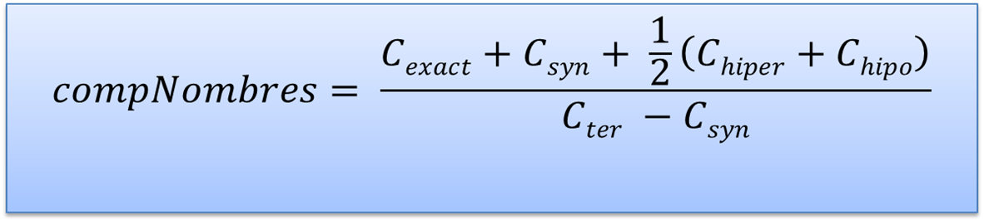
Evaluación de Nombre de Operaciones
Calculo del valor de Equivalencia de Nombres
Formula de Compatibilidad
Utilizando la información extraída como entrada, se calcula la siguiente formula de compatibilidad.
Notes:
Utilizando la información extraída en el paso anterior como entrada, se calcula el valar de compatibilidad con la siguiente formula:
Se puede destacar que el peso que se les da a hiperónimos e hipónimos es menor que a los términos exactos y sinónimos, esto es ya que su significado no es completamente el mismo, por lo cual la semántica puede verse afectada.

Slide 22
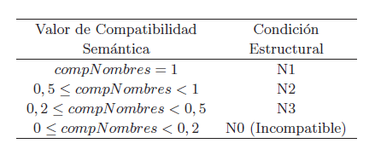
Evaluación de Nombre de Operaciones
Calculo del valor de Equivalencia de Nombres
Discretización
El valor obtenido es discretizado para que se ajuste al modelo establecido por el esquema estructural.
Notes:
Luego, el modelo anterior establecía 4 niveles de compatibilidad para el el elemento de signatura N, osea nombres de operacion.
Por esto fue necesario discretizar el valor de compatibilidad continuo resultante para que el mismo se adapte al modelo establecido.
Los criterios de discretizacion establecidos son representados por la siguiente formula, donde se puede ver que los valores continuos van entre 0 y 1 y se corresponden valores discretos de N1 a N3 y N0 para los incompatibles
Estos criterios fueron establecidos en base a distintas pruebas y experimentos realizados con mas 400 operaciones de servicios reales.

Slide 23
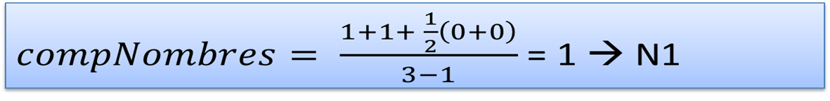
Evaluación de Nombre de Operaciones
Ejemplo
OPR :
sendMessageTo
OPS :
postMessage
[send, Message, To]
[post, Message]
[send, Message]
[post, Message]
Cterm = 3
Cexact = 1
Csyn = 1
Chiper = 0
Chipo = 0
message
send/post
Notes:
Para concluir el análisis de compatibilidad de nombres de operaciones vamos a mostrar un ejemplo sencillo con dos operaciones.
Tenemos los siguientes nombres de operaciones pertenecientes a la interfaz requerida y la interfaz del servicio Respectivamente.
Luego de separar en terminos tenemos el siguiente resultado.
Luego son eliminados lo stopWords del mismo. En este caso en particular, la obtencion de stems devuelve los mismos terminos para ambas listas.
Luego se obtener la informacion semantica se tiene que hay 3 terminos en total, 1 termino exacto, 1 Sinonimo y no hay hiperonimo ni hiponimos.
Se procede a obtener el valor de compatibilidad, luego de aplicar la formula obtenemos el valor 1, que se corresponde con el nivel de compatibilidad N1

Slide 24

Evaluación Semántico - Estructural de Servicios
Evaluación de Parametros
El esquema anterior solo consideraba los tipos de datos para los argumentos en la lista de parámetros.
Mecanismo de Reflexión
de Java
Notes:
Ahora veremos el procedimiento de evaluación de parametros, el caual es el encargado de comparar la lista de parametros de OPR con la lista de parametros de OPS y definir la compatibilidad entre ambas.
El esquema anterior solo consideraba los tipos de datos de cada parametro. Esto se debe a que utilizando el mecanismo de reflexion de Java no no es posible acceder a los nombres de Paramemtros cuando se esta analizando una clase.

Slide 25
Evaluación Semántico - Estructural de Servicios
Evaluación de Parametros
Paranamer:
Librería que permite acceder a los nombres de parámetros de los métodos de las clases Java.
Acceso practico y sencillo a la información
Notes:
Ante esta situacion se decidio utilizar paranamer. Esta herramienta brinda un mecanismo que permite acceder a los nombres de los parametros de los metodos de las clases java, presentes en un archivo compilado.
Paranamer provee un acceso practico y sencillo a los nombres de parametros de los metodos de las clases java.

Slide 26
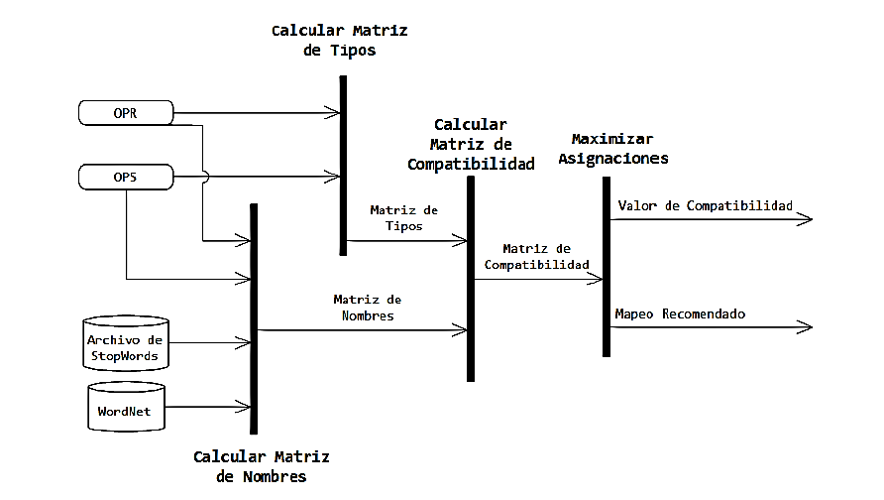
Evaluación Semántico - Estructural de Servicios
Evaluación de Parametros
Algoritmo de
comparación de Parámetros
Notes:
El siguiente diagrama representa el algoritmo de comparacion de parametros, consite basicamente en calcular dos matrices, una matriz de tipos y matriz de nombres, luego en base a estas dos matrices se obtiene una tercer matriz denominada matriz de compatibilidad.
Luego Se maximiza la matriz de compatibilidad -- i.e., se elige la mejor correspondencia de parámetros teniendo en cuenta tipos y nombres.
Ahora veremos como es el procedimiento para calcular la matriz de nombres de parametros.

Slide 27

Evaluación de Parametros
Calcular Matriz de Nombres de Parámetros
Funcionamiento:
Se aplica el algoritmo de evaluación de nombres utilizado para nombres de operaciones.
Cada celda N[i,j] de la matriz de nombres N, contiene el valor de compatibilidad del nombre del parametro Pi de OPS respecto al nombre del parametro Pj OPR
OPS
P1
P2
OPR
P1
P2
Notes:
Para calcular la matriz de nombres de parametros se aplica el algoritmo de evaluacion de identificadores utilizado para nombres de operaciones.
Luego, la filas representan los parametro de OPR, y las columnas representas los parametros de OPS, cada celda de la matriz de nombres corresponde a la
comparacion entre el nombre de un parametro de OPR y el nombre de un paramtro de OPS.
Por ejemplo el valor de compatibilidad entre el parametro 1 de OPR y el parametro 1 de OPS es almacenado en la posicion 1,1 de la matriz de compatibilidad.

Slide 28
Evaluación Semántico - Estructural de Servicios
Evaluación de Parametros
Algoritmo de
comparación de Parámetros
Notes:
El segundo paso en el algoritmo de comparacion de paramertos es calcular la matriz de tipos

Slide 29
Evaluación de Parametros
Calcular Matriz de Tipos de Parametros
La matriz de tipos almacena el valor de compatibilidad de cada par de tipos de parámetros.
Utiliza las nociones de equivalencia de tipos de datos y subtipificación implementadas en esquema anterior
Tipo en opR | Tipo en opS
char | string
byte | short, int, long, float,double, string
short | int, long, float,double, string
int | long, float,double, string
long | float,double, string
float | double, string
Notes:
La matriz de tipos almacena el valor de compatibilidad de cada par de tipos de parametros.
Este utiliza las nociones de equivalecia de tipos y subtipo implementadas en la version anterior del algoritmo de compatibilidad de interfaces.
Aquí se puede ver que el tipo string es un tipo comodin, ya que cualtquier tipo de dato puede ser representado mediante un string

Slide 30

Evaluación de Parametros
Calcular Matriz de Tipos de Parametros
Funcionamiento:
T[i,j] = valor de compatibilidad entre el tipo del i-ésimo parámetro de opR, y el tipo del j-ésimo parámetro opS
Si Tipo(Pi) es idéntico a Tipo(Pj ) | T[i,j] = 2
Si Tipo(Pi) es subtipo de Tipo(Pj) | T[i,j] = 1, 5
En cualquier otro caso | T[i,j] = 1
OPS
P1
P2
OPR
P1
P2
Notes:
Cada casilla dentro de la matriz de tipo de parametros, contiene el valor de compatibilidad entre un tipo de un parametro de OPR un tipo de un parametro de OPS
Ahora,

Slide 31
Evaluación Semántico - Estructural de Servicios
Evaluación de Parametros
Síntesis del Algoritmo de
comparación de Parámetros
Notes:
Ahora veremos como es el procedimiento para calcular la matriz de compatibilidad de parametros.

Slide 32


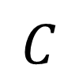

Evaluación de Parametros
Calcular Matriz de Compatibilidad de Parámetros
Funcionamiento:
Esta matriz es generada a partir de la Matriz de Tipos y la Matriz de Nombres.
Aspectos
Semanticos
Aspectos
Estructurales
Notes:
La matriz de compatibilidad de parametros es generada a partir de la matriz de nombres y la matriz de tipos de parametros.
Lo que hace es multipicar cada valor de la matriz de nombres con el correspondiente en la matriz de tipos y almacenarlo en la matriz de compatibilidad
Por ejemplo, el valor de la matriz de nombres en la pocision 1,1 es multiplicado por el valor en la posicion 1,1 en la matriz de tipos y es almacenado en la pocision 1,1 en la matriz de compatibilidad.
Esta matriz al ser producto de la matriz de tipos que contiene aspectos Estructurales y de la matriz de nombres que contiene aspectos semanticos. Contiene tanto aspectos estructurales como semanticos.

Slide 33
Evaluación Semántico - Estructural de Servicios
Evaluación de Parametros
Algoritmo de
comparación de Parámetros
Notes:
Luego de disponer de la matriz de compatibilidad, se da lugar al ultimo paso que es maximizar asignaciones.

Slide 34
Evaluación de Parametros
Maximizar Mapeo de Parametros
Funcionamiento:
Calcular valor de compatibilidad para cada posible asignación
Suma de los pesos de las combinaciones que componen la asignación
Matriz de compatibilidad
La asignación que posea el mayor valor, será la más compatible
Método Hungarian
Correspondencia Sugerida
Valor de Compatibilidad
Notes:
Lo que se necesita para realizar este calculo es calcular el valor de compatiblidad para cada posible asignacion. Una posible asignacion esta definida un conjunto de combinaciones entre los parametros de OPR y OPS.
El valor de compatibilidad de cada posible asignacion es la suma de peso de todas las combinaciones que la componen. El valor de cada uno de estos pesos corresponde a una celda de la matriz de compatibilidad.
De todas las posibles asignaciones, la asignacion que posea el mayor valor, sera la mas compatible.
Para realizar este calculo se decidio utilizar el metodo Hungarian, este metodo se basa en un algoritmo que resuelve el problema de la asignacion. Recibe como entrada la martiz de compatibilidad y resuelve cual el la asignacion de parámetros que maximiza el valor de compatibilidad.
Gracias a este metodo tenemos la correspondencia sugerida, que es la que mayor valor de compatibilidad logro y el valor de compatibilidad de la misma.

Slide 35
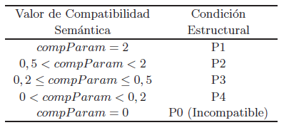
Evaluación de Parametros
Maximizar Mapeo de Parametros
El valor de compatibilidad es vinculado a las condiciones [P0, P1, P2, P3 y P4]
Notes:
Luego para obtener el valor de compatibilidad de parametros final para la operación se aplica la siguiente formula.
Se puede destacar que existe una penalizacion que se corresponde con la cantidad de parametros de OPS que no hallan sido utilizados.
Por ultimo, para adaptarse al esquema anterior, el valor de compatibilidad debe ser vinculado a las condiciones P1, P2, P3 ,P4 y P0 (La cual indica que los parametros son incompatibles)

Slide 36
Evaluación de Parametros
Maximizar Mapeo de Parametros
Operación | Parametros
OPR CreateUser | firstName String | email String | username String | pass String | birthYear long | birthMonth long | birthDay Long
OPS newUser | name String | email: String | username String | passWord String | birthYear int | birthMonth int | birthDay int
VALOR | 1 | 2 | 2 | 1,32 | 1,5 | 1,5 | 1,5
TOTAL |  |  |  |  |  |  | 10,82
Notes:
Por ejemplo, para las operaciones OPR create user y OPS new User, se encontro que esta es la mejor asigacion.
En esta fila se pueden observar los valores de compatibilidad para cada una de las combinaciones.
Entre este parametro y este se obtuvo un valor de compatibilidad 1, entre este y este 1,32. Luego la suma de todos los pesos da como resultado 10,82.
Luego, si aplicamos la formula de compatibilidad obtenemos un valor de 1,54 que se corresponde con el nivel de compatibiliad P2.

Slide 37
Evaluación Semántico - Estructural de Servicios
Distancia de Adaptabilidad
Esquema de Compatibilidad Estructural
Distancia de Compatibilidad
Se agrego a la Distancia de Compatibilidad la información semántica
Información Estructural
Distancia de Adaptabilidad
Información Semántica
Notes:
En en analisis estructural de compatibilidad de interfces se definio u valor de equivalencia denominado distancia de compatibilidad, el cual sintentiza el nivel de compatibilidad entre la interfaz de un servicio candidato y la interfaz requerida.
Sin embargo, a partir de las extenciones realizadas, se agrego a este calculo la informacion sematica calculada durante todo el proceso.
El nuevo valor calculado contiene tanto informacion esturctural como semantica y es denominado Distancia de adaptabiliad, ya que refleja de una manera mas precisa el esfuerzo de adaptacion necesario para integrar un servicio.

Slide 38

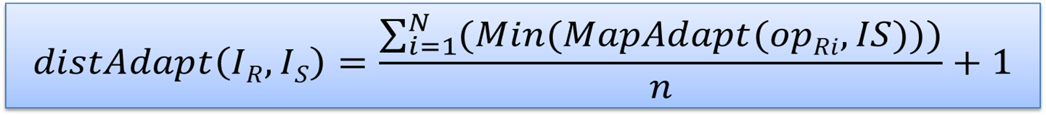
Evaluación Semántico - Estructural de Servicios
Distancia de Adaptabilidad
Tamaño de la Interfaz I_{R}
Valores de equivalencia : R,E, compNombres y compParam,
Notes:
Los datos utilizado para calcular la distancia de adaptabilidad son:
El tamaño de la interfaz. Ir
los valores de equivalencia R (de Retorno)y E(de Exepciones), los cuales se mantienen segun el esquema anterior. Y ademas se usan los valores continuos calculados para compatibilidad de nombres y compatibilidad de parametros.
La siguiente formula define como es el calculo de la distancia de adaptabilidad. Cuanto menor sea este valor, la distancia sera menor, lo que indica que menor sera el esfuerzo de adaptacion que demandara la integracion de un servicio web candidato.

Slide 39
Distancia de Adaptabilidad
Resultados del Caso de Estudio
ChatIF | OnlineMessengerService | SuggestedMatching
boolean createUser( String name, String email, String username, String password, long birthYear, long birthMonth, long birthDay) | boolean newUser( String firstName, String email, String username, String pass, long birthYear, long birthMonth, long birthDay) N3 – P2 - R1 – E1 | name → firstName email → email username → username password → pass birthYear → birthYear birthMonth → birthMonth birthMonth → birthMonth birthYear → birthYear
Notes:
Como ejemplo, tenemos esta correspondencia entre la operacion createUser de la interfaz requerida y newUser de la interfaz del servicio candidato se obtubieron los siguientes valores de compatibilidad.
N3 y P2, haciendo utilizacion del nuevo procedimiento para nombres de operaciones y listas de Parametros.
Y R1 y E1, utilizando el procedimiento de evaluacion para retorno y Exepciones definidos en el esquema anterior.
Ademas tenemos como resultado la siguiente correspondencia de parametros.

Slide 40
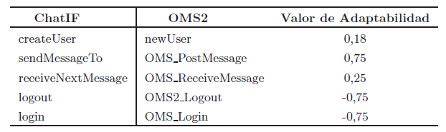

Distancia de Adaptabilidad
Resultados del Caso de Estudio
Valores de Adaptabilidad
Distancia de Adaptabilidad
Notes:
Por ejemplo, para el caso de estudio, fueron calculados cada uno de los valores de adaptabilidad entre las operaciones del la interfaz requerida y la interfaz del servicio.
Por ultimo, aplicando la formulda de la distitancia de adptabilidad se tiene que la distancia entre ambas interfaces es de 0,94.

Slide 41

Evaluación Semántico - Estructural de Servicios
Evaluación Experimental
Métricas Utilizadas
Precision-at-n
Recall
DCG – Normalizado
Notes:
Con el objetivo de validar el proceso definido y compararlo con versiones anteriores, se propuso realizar una evaluacion experimental.
Se utilizaron las siguientes métricas que son del area de recuperación de información.
Como ejemplo mostraremos los resultados obtenidos para precision-at-n.

Slide 42
Evaluación Semántico - Estructural de Servicios
Evaluación Experimental
Pasos del Experimento
1º Consultar El Registro de Descubrimiento de Servicios
2º Aplicar el método de evaluación de interfaces (Estructural y Semántico - Estructural) a los primeros 10 resultados de cada consulta
3º Comparar las posiciones en las cuales quedaron los servicios relevantes
Notes:
El experimento consitio en 3 pasos principales:
Primero realizo una consulta al registro de descubrimientos de servicions.
Luego se aplicaron los metodos de evaluacion de interfaces a 10 primeros resultados de cada consulta, El previo (Que es el estructural) y el nuevo que es el semantico estructural.
Por ultimo se compararon las posciones en las cuales se encontraron los servicios mas relevantes.

Slide 43
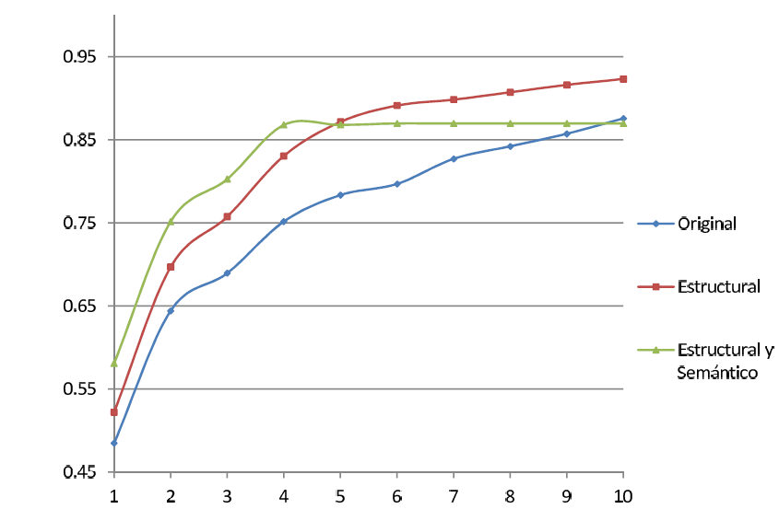
Evaluación Semántico - Estructural de Servicios
Evaluación Experimental
Precision-at-n
4-8%
10-12%
Notes:
…..
Como resultado se obtubo que el Analisis Estructural de Compatibilidad de Interfaces muestra un incremento en la Precision-at-n entre un 4% y un 8% respecto de los resultados originales para las primeras posiciones de la lista con n entre [1,4], . Quiere decir que el servicio relevante aparece en las primeras 4 posiciones..
El Análisis Semántico-Estructural de Compatibilidad de Interfaces muestra un incremento en la Precision-at-n entre un 10% y un 12% para las primeras posiciones de la lista (con n entre [1,4]) respecto de los resultados originales. Quiere decir que el servicio relevante aparece en las primeras 4 posiciones en 8 de cada 10 consultas.

Slide 44

Concusiones y Trabajos futuros
Objetivos Alcanzados
Modificación del Esquema de Evaluación
  Tratamiento de Nombres de Operaciones y Parametros
Análisis semántico de Identificadores
  Explotación de aspectos semánticos
  StopWords
  WordNet
Stemming
  Sinonimia, Hiponimia, Hiperonimia
Notes:
Bueno, como objetivos alcanzados de este trabajo de tesis tenemos se ha modificado dentro del esquema de evaluacion el tratamiento de nombres de operaciones y listas de parametros, en particular para los parametros ahora tambien evaluando los nombres de los mismos.
Se realizo un analisis semanto de indentificadores, tanto de nombres de operaciones como de nombres de parametros explotando una gran cantidad de aspectos semanticos como eliminacion de stopwords, gracias a wornet analiss de relaciones de sinonimia, Hiponimia e hiperonimia
Ademas se aplico una tecnica de stemming semantico a cada termino.

Slide 45
Concusiones y Trabajos futuros
Objetivos Alcanzados
Reconocimiento de Términos en Identificadores
  Reconocimiento semantico de terminos (WordNet).
  Identificadores que NO respetan convenciones
Reducción del esfuerzo en Análisis de Compatibilidad de Comportamiento
  Distancia de Adaptabilidad
  Mayor precisión en el Mapeo de Interfaces.
  Correspondencia sugerida de parámetros
Notes:
Se construyo un novedoso algoritmo de separación de términos donde se aplico un reconiciomiento semantico de los mismos utilizando la herramienta integrada WordNet. Gracias a esto resulto posible detectar terminos en identificadores que no respetan conveneciones.
Gracias al nuevo valor calculado, la distancia de Adaptabilidad.
La mayor precion lograda en el nuevo procedimiento de analisis de compatibilidad de interfaces y la sugerencia de correspondencia de parametros, se consiguio una gran reduccion del esfuerzo en la fase de analisis de comportamiento, que es etapa la siguiente al analisis de compatibilidad de interfaces.

Slide 46
Concusiones y Trabajos futuros
Trabajos Futuros
Extender la evaluación semántica de términos considerando otras relaciones entre Términos.
Permitir que una incompatibilidad de identificadores sea ignorada
Análisis Estructural y Semántico de Tipos de Datos Complejos
Aspectos Semánticos sobre evaluación de Retorno y Excepciones
Hacer uso de otras Bases de Datos Léxicas
Notes:
Algunas lineas de trabajos futuros pueden consistir en:
Extender la evaluacion semantica considerando otras relaciones entre terminos ademas de las ya consideradas.
Permitir que una incompatibilidad de identificadores sea ignorada, ya que actualmente, el sistema es muy riguroso en cuanto a incompatibilidad de identificadores.
Puede agregarse una fase de analisis semantico-estructural a los tipos de datos Complejos, ya que los mismos son analizados solo estructuralmente
Pueden agregase aspectos semánticos en el proceso de evaluación de retorno y excepciones.
Ademas puede hacerse uso de otras bases de datos lexicas (Ademas de WordNet), quizás pertenecientes a dominios mas específicos según el área de trabajo.

Slide 47

UNIVERSIDAD NACIONAL DEL COMAHUE
Facultad de Informática
Tesina de Licenciatura en Ciencias de la Computación
Evaluación Semántico – Estructural de Servicios Web para
Selección e integración en Aplicaciones entadas a Serviciosº
Directores:
Dr. Andrés Flores
Lic. Martin Garriga
Alan De Renzis
Marzo - 2014
Notes:
Con esto finaliza la presentacion
Muchas gracias por escucharnos

